Slide 1



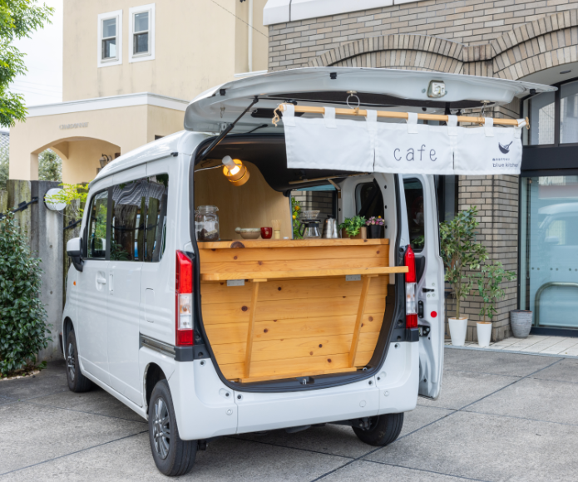

blue kitchen
「あいちのてっぺん」豊根村から出店します。
山里ならではの伝統の味をお届けします。
「豊根村産ゆず」や「西尾産抹茶」を使った季節のドリンクをご用意します。
豊根村の味をお楽しみください。
・季節のジュース
・豊根村産ブルーベリー等
※内容は変更となる場合があります。
bluekitchen(ブルーキッチン)
住所：北設楽郡豊根村下黒川字宮ノ元48‐1
電話番号：090-3484－2502
HP：https://www.instagram.com/bluekitchen.toyone

